Slide 1




CHÀO MỪNG CÁC CÔ GIÁO VÀ CÁC CON
ĐẾN VỚI TIẾT HỌC
TNXH LỚP 1A4
GIÁO VIÊN: VŨ THỊ TUYẾT

Slide 2





Notes:
Thiết kế: Hương Thảo – Zalo 0972115126

Slide 3



KHÁM PHÁ

Slide 4

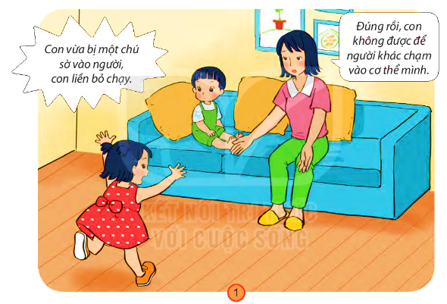
Em hãy kể tên những bộ phận trên cơ thể người không được cho người khác chạm vào.

Slide 5
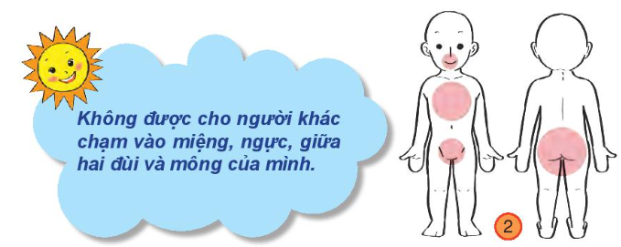

Slide 6


Slide 7
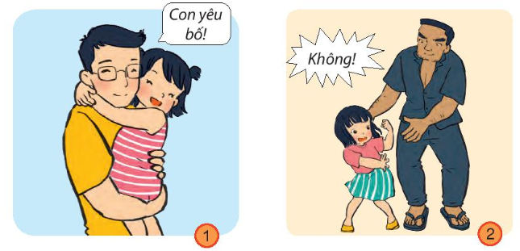

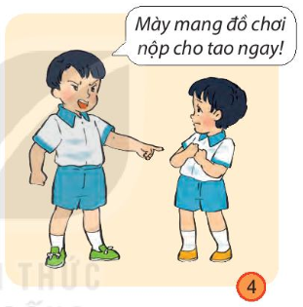
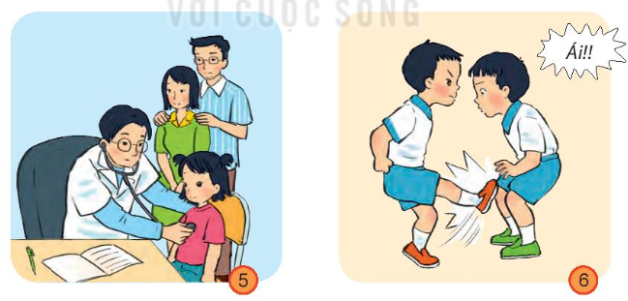
Hành động nào dưới đây là an toàn, không an toàn?

Slide 8

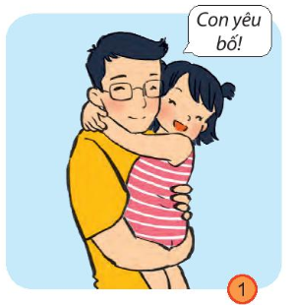
Là người thân trong gia đình nhất là bố mẹ có thể ôm, bế và áp má để thể hiện tình cảm.

Slide 9

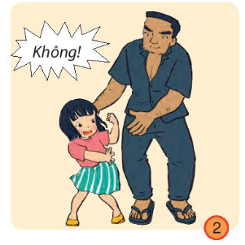
Khi bị người lạ chạm vào người, các em hãy từ chối và kêu to lên.

Slide 10
Khi các em còn nhỏ chưa tự tắm rửa được, mẹ có thể giúp đỡ tắm cho chúng ta.

Slide 11
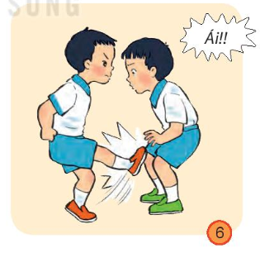
Khi đá vào chân bạn sẽ gây thương tích cho bạn. Khi gặp tình huống này các em hãy báo cho thầy cô giáo.

Slide 12
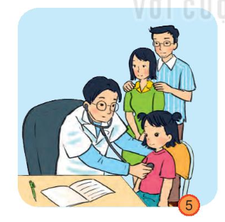
Bác sĩ có thể khám và chạm vào các vùng riêng tư của chúng ta khi có sự có mặt của bố mẹ.

Slide 13

Khi bị các anh lớn bắt nạt, các em hãy báo cho thầy cô hoặc người lớn biết nhé.

Slide 14


Slide 15


Nếu gặp tình huống không an toàn, em sẽ làm gì?

Slide 16


Slide 17


Dặn dò

Slide 18


XIN CHÀO VÀ HẸN GẶP LẠI
Notes:
Thiết kế: Hương Thảo – Zalo 0972115126

